Slide 1
诊断栈实现介绍
株式会社デンソーテン 御中
2023年06月05日 南京富士通南大軟件技術有限公司(FNST)
IV1

Slide 2
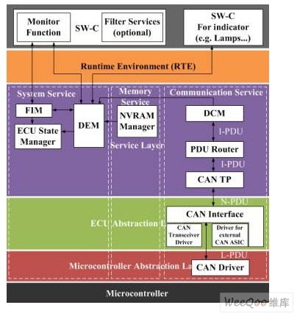
诊断栈overall
1、FIM模块的作用是根据DEM报告的事件状态使能或禁止软件构件内部的功能实体。（非必要）
2、PDUR模块仅负责转发DCM和CAN TP之间的I_PDU
3、CAN Interface模块、CAN Driver模块和CAN Transceiver模块负责L_PDU的传输
4、DEM、DCM和CAN TP是AUTOSAR架构中和诊断相关的核心模块。

Slide 3
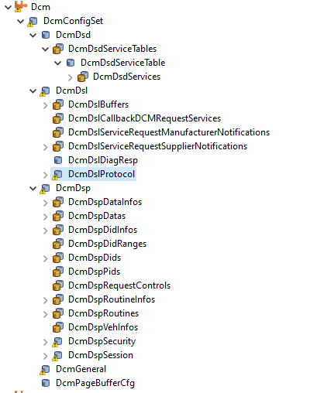
DCM-主要面向UDS服务
1. 配置DSD：
DSD 包含 uds服务表
2.配置DSL：
诊断请求和响应的Diagnostic buffer配置
协议的配置
协议参数的配置
3. 配置DSP：
包含特定服务相关的配置（如配置DID读服务service 22/31/27）

Slide 4
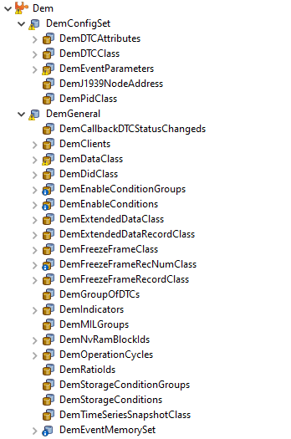
DEM-主要面向DTC的处理
1.负责直接处理与DTC相关的服务(如UDS中的0x19服务,但是响应报文是由DCM发送出去)。
2.当软件构件中的Monitor Function检测到故障或BSW模块检测到故障时，将通知DEM模块处理和储存“诊断事件”(由Event ID进行标识)。
3.如果故障确诊，呼叫NVRAM Manager提供的接口将其存取到非易失性内存中，同时通知应用层进行故障指示

Slide 5
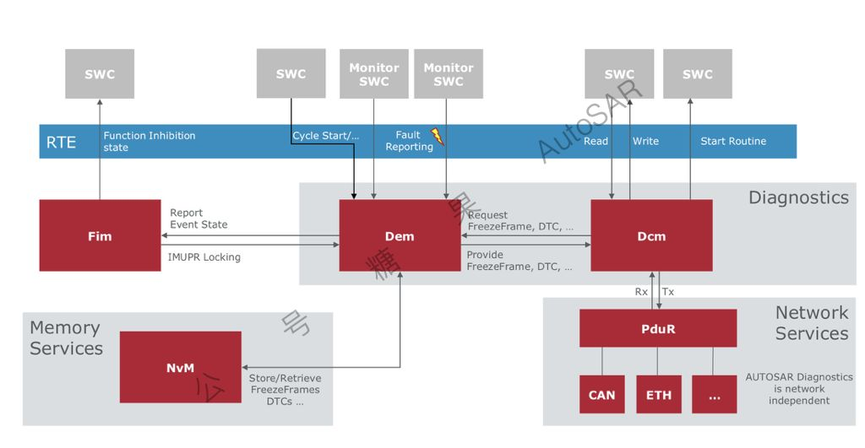
DEM&DCM配置流程
1、筛选既存的DID、RID、UDS、DTC等，作成CDD（CDD的介绍见后续。主要配置ECU基本参数、UDS服务、DID/RID、DTC）
2、导入CDD，并适当修改导入后的错误，关联DEM对应的NV block
3、上层逻辑（比如DID里面报文的内容、DTC的算出逻辑等）

Slide 6
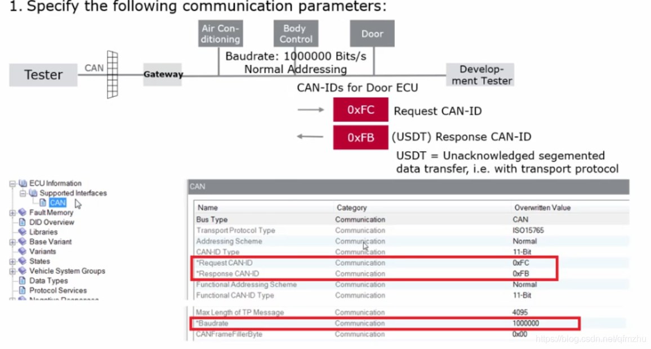
CDD配置
1. CANID和波特率，及一些CANTP时间参数

Slide 7
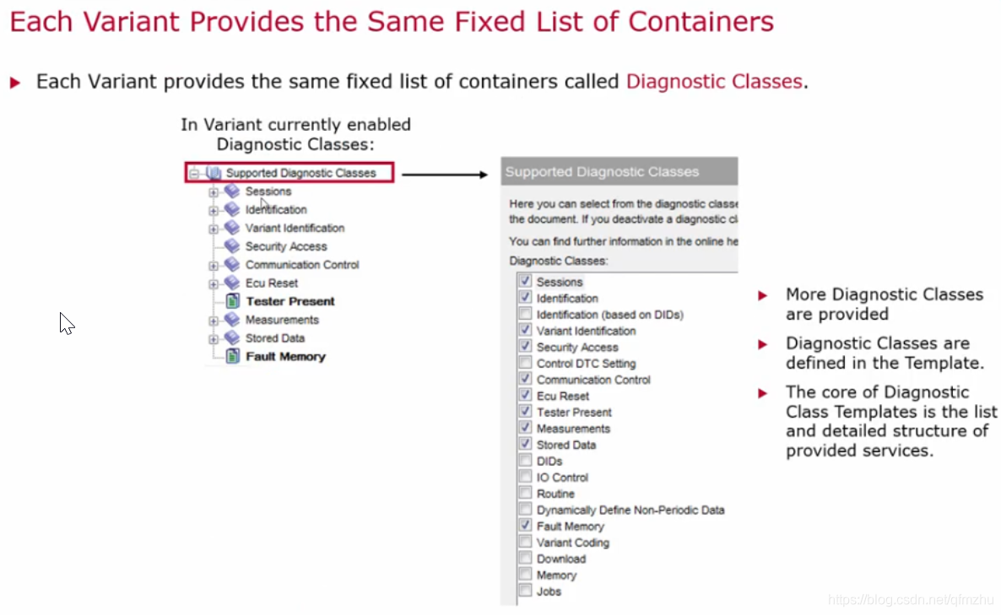
CDD配置
2. UDS service服务的配置
-> 选择所需要的UDS服务

Slide 8
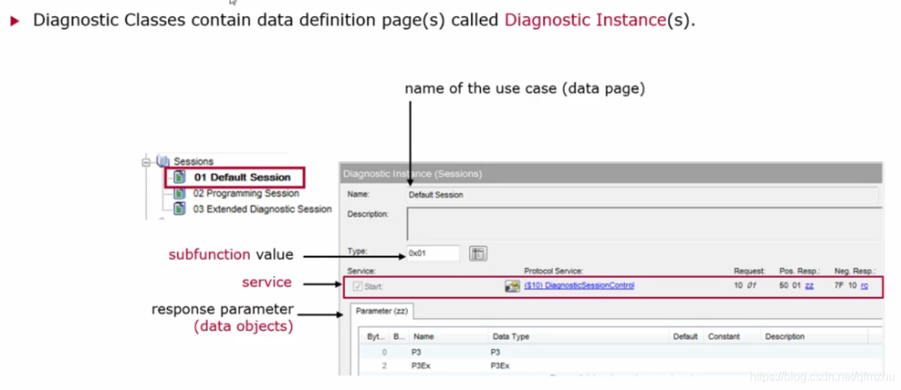
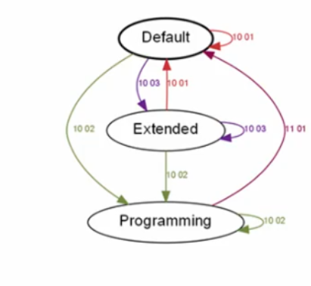
CDD配置
2. UDS service服务的配置_example10
-> 配置10的返信和流转图

Slide 9
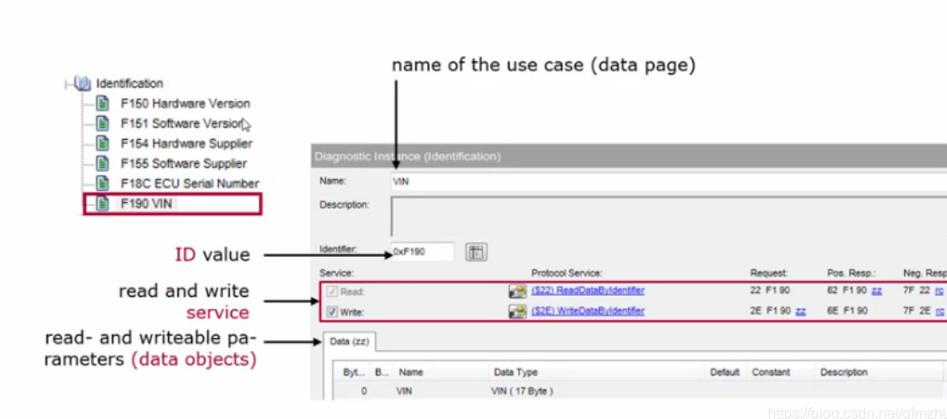
CDD配置
2.UDS service服务的配置_example 22/2E
-> 配置读写的内容和返信NRC

Slide 10
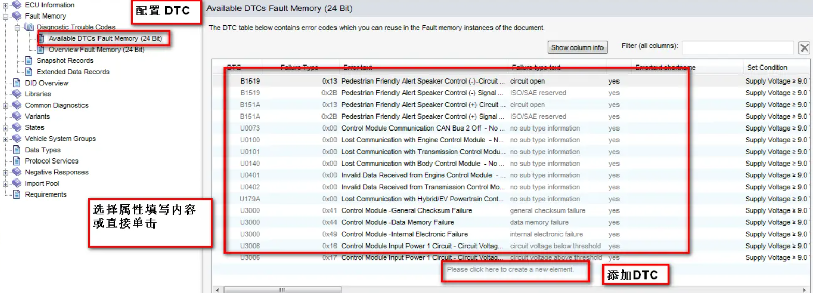
CDD配置
3.添配置DTC信息
->添加DTC及其属性(aging, passcounter, failcounter)
->对应的FF信息(19 04 和19 06)

